Slide 1
CHÀO MỪNG CÁC EM ĐẾN VỚI TIẾT HỌC NGÀY HÔM NAY

Slide 2
Trò chơi: Bí Mật trong quả bóng Giới thiệu
CÂU
HỎI ?

Slide 3
Trò chơi: Bí Mật trong quả bóng Slide chính
1
2
3
4
5
Chọn bóng

Slide 4
Câu 1
Lịch sử là gì? Hãy kể 1 sự kiện lịch sử đã diễn ra?
LS là những gì đã diễn ra trong quá khứ.
MỞ
ĐA

Slide 5
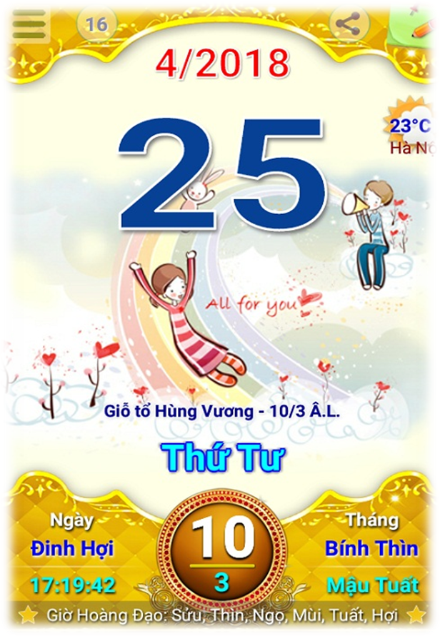
Câu 2
Tờ lịch cho em biết ngày tháng năm nào theo dương lịch và âm lịch?
25/4 DL, 10/3 âm lịch.
MỞ
ĐA

Slide 6
Câu 3
Theo em thông tin trên tờ lịch treo tường biểu thị mấy loại lịch ?
2 loại lịch: Lịch âm và lịch dương
MỞ
ĐA

Slide 7
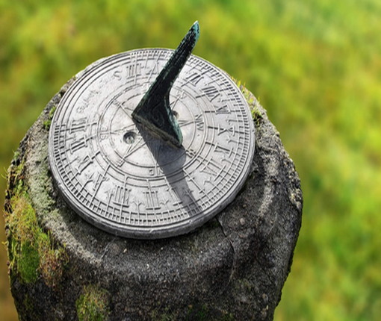
Câu 4
Cho biết tên vật dụng?Vật dụng này dùng để làm gì?
Đồng hồ mặt trời. Dùng để
đo thời gian
MỞ
ĐA

Slide 8
Câu 5
Khởi nghĩa Hai Bà Trưng năm 40, vậy cách 2023 bao nhiêu năm?
1983
MỞ
ĐA

Slide 9
BÀI 2:THỜI GIAN TRONG LỊCH SỬ

Slide 11
Hoạt động: Cá nhân- Nhóm( 3 phút)
1. Người xưa làm ra lịch dựa trên cơ sở nào ?
2. Quan sát Hình 2.2 , dựa vào đồng hồ Mặt Trời này, em hãy cho biết người xưa đã tính thời gian bằng cách nào ?

Slide 12
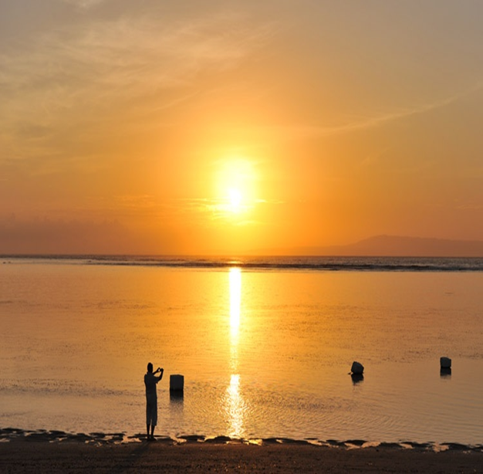
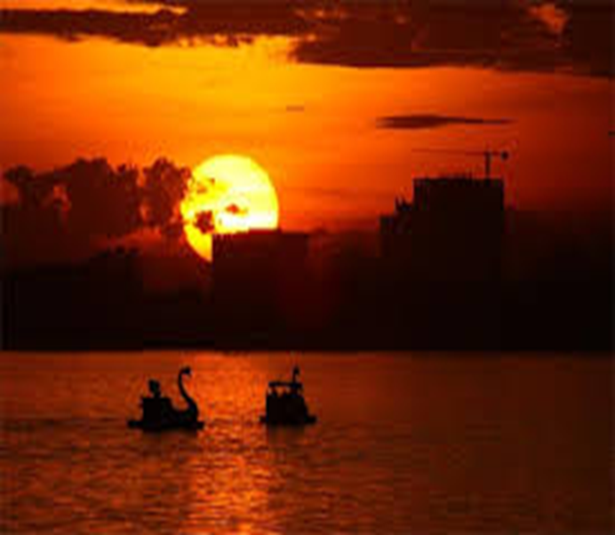
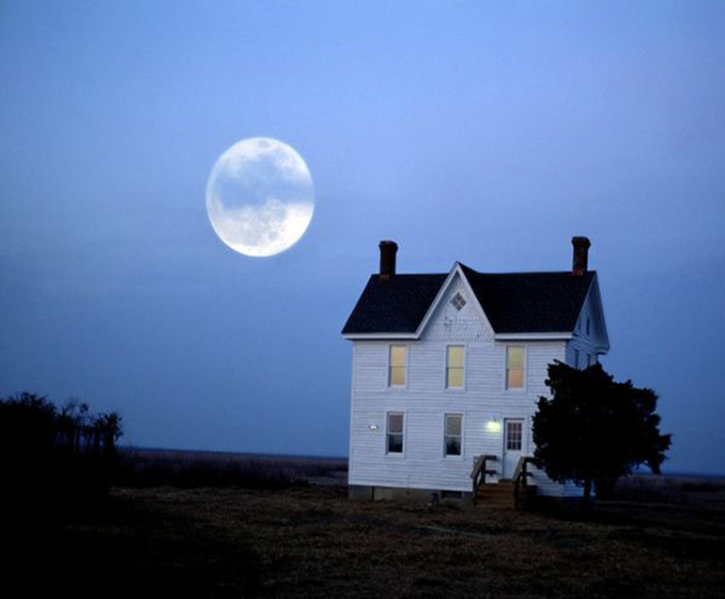
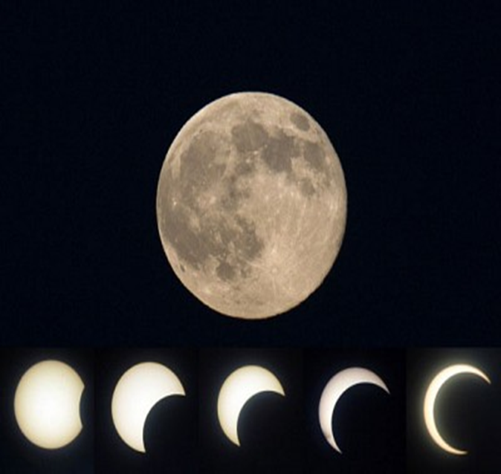
MẶT TRỜI MỌC
MẶT TRỜI LẶN
TRĂNG TRÒN, TRĂNG KHUYẾT

Slide 13
Hoạt động: Cá nhân- Nhóm( 4 phút)
1. Người xưa làm ra lịch dựa trên cơ sở nào ?
2. Quan sát Hình 2.2 , dựa vào đồng hồ Mặt Trời này, em hãy cho biết người dân đã tính thời gian bằng cách nào ?

Slide 14
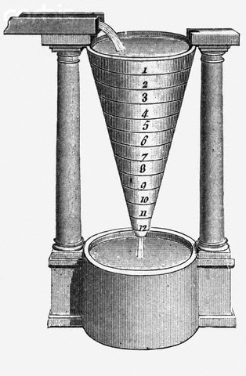
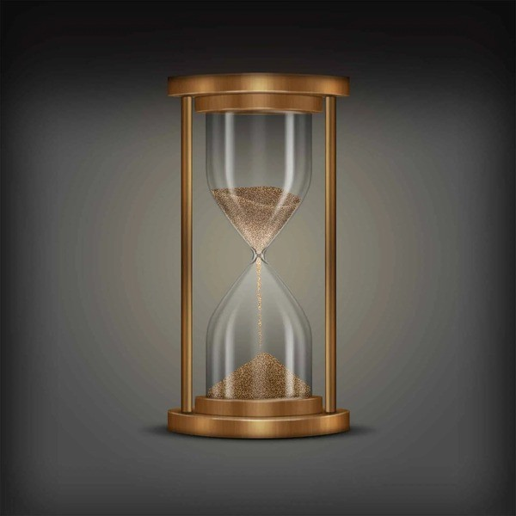
Đồng hồ cát
Đồng hồ nước

Slide 15
Dương lịch
Âm lịch
Ngày thứ 2
Ngày thứ 2
Ngày 1
Ngày 15
Tháng Một
Tháng Mười Một
2018
(Mậu Tuất)
2017
(Đinh Dậu)
Em hãy quan sát tờ lịch và xác định:
+ Dương lịch: Ngày/tháng/năm
+Âm lịch: Ngày/tháng/năm

Slide 16
Có bao nhiêu loại lịch ? Cách tính thời gian của lịch đó như thế nào?

Slide 17
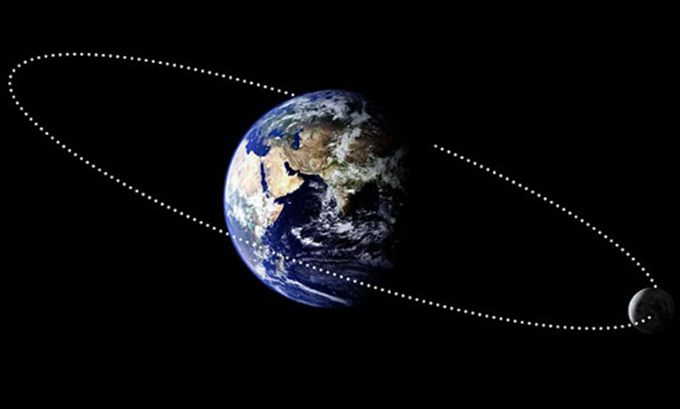
- Âm lịch là tính theo chu kỳ Mặt Trăng quay quanh Trái Đất

Slide 18
Dương lịch: là tính theo chu kỳ quay của Trái Đất quanh mặt Trời
Dương lịch được tính như thế nào?
Notes:
18

Slide 19
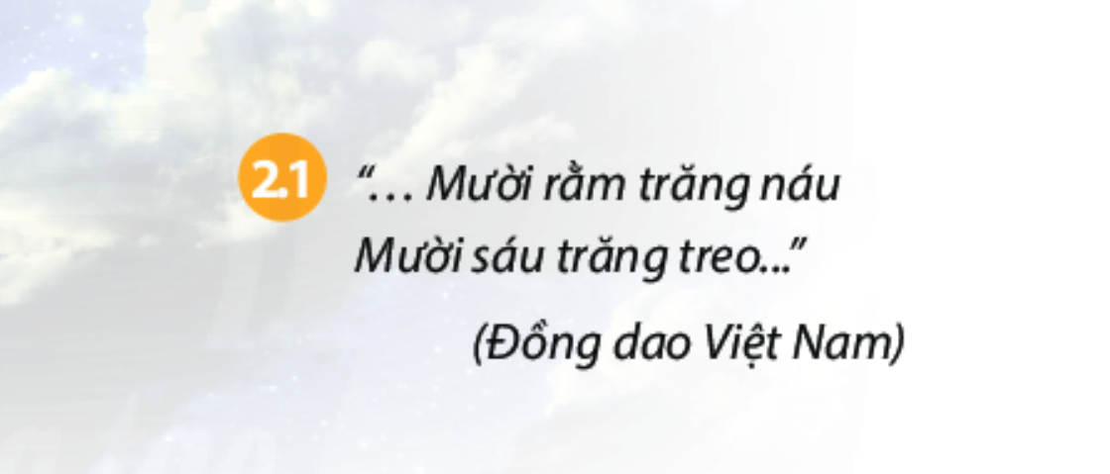
Câu đồng dao Việt Nam trong tư liệu 2.1 thể hiện cách tính thời gian của người xưa theo Âm lịch hay Dương lịch ?
Bài đồng dao đúc kết kinh nghiệm của người xưa về cách tính thời gian theo hình dáng của trăng: “Trăng náu” nghĩa là trăng bắt đầu tỏ. Trăng treo” nghĩa là trăng tròn nhất.

Slide 20
Thế giới có lịch chung không?
Lịch chung của thế giới là lịch gì ?

Slide 21
II. Cách tính thời gian

Slide 22
Dựa vào tài liệu và trục thời gian (hình 2.4), em hãy giải thích các khái niệm: trước Công nguyên, Công nguyên, thập kỉ, thế kỉ, thiên niên kỉ.
+ 1 thập kỉ = 10 năm
+ 1 thế kỉ = 100 năm
+ 1 thiên niên kỉ = 1000 năm

Slide 23
II. Cách tính thời gian
Thế giới hiện nay sử dụng loại lịch chung là Công lịch.
Công lịch lấy năm 1 làm năm đầu Công nguyên.
+ Trước năm 1: Trước Công nguyên (TCN).
+ Từ năm 1 về sau : Công nguyên (CN).
+ 1 thập kỉ = 10 năm
+ 1 thế kỉ = 100 năm
+ 1 thiên niên kỉ = 1000 năm

Slide 24
DỰA VÀO SƠ ĐỒ EM HÃY TÍNH THỜI GIAN?
{
{
{
{
CN
Trước công nguyên
Công nguyên
{
179
40
542
- Năm 179 TCN cách năm 40:
- Năm 542 cách năm 40:

Slide 25
DỰA VÀO SƠ ĐỒ EM HÃY TÍNH THỜI GIAN?
{
{
{
{
CN
Trước công nguyên
Công nguyên
{
179
40
542
- Năm 179 TCN cách năm 40:
179
+
40
=
219 năm
- Năm 542 cách năm 40:
542
-
40
=
502 năm

Slide 26
Tên nhóm: ...................................................................
Dựa vào Hình 2.4, em hãy xác định khoảng cách thời gian của các mốc TG sau và suy ra bao nhiêu thế kỉ tương ứng. Thời gian : 3 phút.
* Năm 179 TCN cách 938 bao nhiêu năm
=>thế kỉ:………………………..
* Năm 111 TCN với năm 2023 là bao nhiêu năm
thế kỉ:……………………….
*Năm 544 cách 938 bao nhiêu năm: =>thế kỉ:………………………..
* Năm 938 cách 2023 bao nhiêu năm:
=> thế kỉ:………………………….

Slide 27
Tên nhóm: ...................................................................
Dựa vào Hình 2.4, em hãy xác định khoảng cách thời gian của các mốc TG sau và suy ra bao nhiêu thế kỉ tương ứng.
*Năm 179 TCN cách 938 bao nhiêu năm: 938 + 179= 1117 năm
=>12 thế kỉ
*Năm 111 TCN cách 2023 bao nhiêu năm: 2023 + 111= 2134 năm
=>22 thế kỉ
*Khoảng cách năm 544 với năm 938 là bao nhiêu năm: 938-544= 394 năm
=>4 thế kỉ
*Năm 938 cách 2023 bao nhiêu năm: 2023-938=1085 năm
=> 11 thế kỉ.

Slide 28
* Vận dụng -Làm bài tập 2, 3, 4 sách giáo khoa( trang 16)

Slide 30
BÀI TẬP VẬN DỤNG
*BT2: . Hãy cho biết những ngày lễ quan trọng của Việt Nam sau dựa theo loại lịch nào:
Giỗ Tổ Hùng Vương:
Tết Nguyên Đán:
Kỉ niệm Ngày Quốc Khánh:

Slide 31
BÀI TẬP VẬN DỤNG
*BT2: . Hãy cho biết những ngày lễ quan trọng của Việt Nam sau dựa theo loại lịch nào:
Giỗ Tổ Hùng Vương:
Tết Nguyên Đán:
Kỉ niệm Ngày Quốc Khánh:
Âm lịch
Âm lịch
Dương lịch

Slide 32
Vì sao nói Âm lịch khá phổ biến ở Việt Nam mà không phải là Dương lịch ?

Slide 33
Dặn dò:
-Học bài, làm bài tập cô giao
-Đọc và chuẩn bị bài mới: bài 3: nguồn gốc loài người
1. Sơ lược quá tình tiến hoá từ vượn thành người ?
2. xác định dấu tích của người tối cổ ở Đông Nam Á dựa theo lược đồ hình 3.5( trang 20).

Slide 34
CẢM ƠN THẦY CÔ VÀ CÁC EM ĐÃ THEO DÕI NỘI DUNG TIẾT HỌC.

